Slide 1
苏教版 数学 二年级 上册
平行四边形的初步认识
平行四边形的认识
课前导入
探究新知
课堂练习
课堂小结
课后作业
WWW.PPT818.COM

Slide 2
课前导入
你已经认识了哪些四边形？
我认识的四边形有长方形、正方形，还有一些其他的四边形。

Slide 3
课前导入
这两个图形都是四边形，它们有什么不同？
它们的边有的长度相等，有的长度不相等。

Slide 4
探究新知
2
你在生活中见过这样的四边形吗？

Slide 5
探究新知
2
你在生活中见过这样的四边形吗？
你能用两块完全一样的三角尺拼出这样的四边形吗？

Slide 6
探究新知
2
像这样的四边形是平行四边形。

Slide 7
探究新知
2
你在哪里见过平行四边形呢？
我在推拉门上见过平行四边形。
我在衣架上见过平行四边形。
我在折叠车上见过平行四边形。

Slide 8
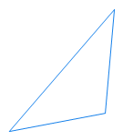
课堂练习
想想做做
1. 把平行四边形涂上颜色。

Slide 9
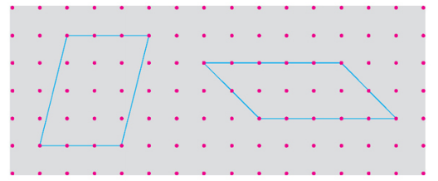
课堂练习
想想做做
2. 在钉子板上围出两个不同的平行四边形。

Slide 10
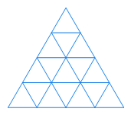
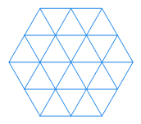
课堂练习
想想做做
3. 你能在下面的图形中找到平行四边形吗？画一画。

Slide 11
课堂练习
想想做做
4. 你能用6根同样长的小棒摆出平行四边形吗？
用8根同样的小棒能摆出平行四边形吗？

Slide 12
课堂练习
想想做做
5. 在平行四边形下面的（ ）里画“ ”。
（ ）
（ ）
（ ）
（ ）
（ ）
（ ）

Slide 13
课堂练习
想想做做
6.数一数，里面有几个三角形。
2
（ ）个 （ ）个
6

Slide 14
课堂练习
想想做做
7.
照样子用4根木条钉一个长方形框，再拉一拉，你有什么发现？

Slide 15
课堂小结
这节课你们都学会了哪些知识？
我们认识了平行四边形。
平行四边形有四条边，它相对的两条边是相等的。

Slide 16
课后作业
1.从教材课后习题中选取；
2.从补充习题中选取。

